Slide 1
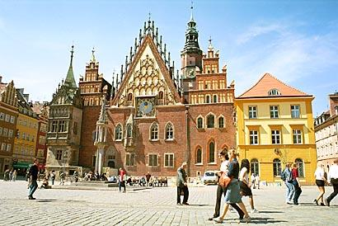
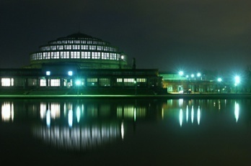
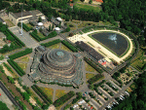
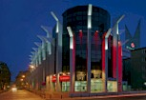
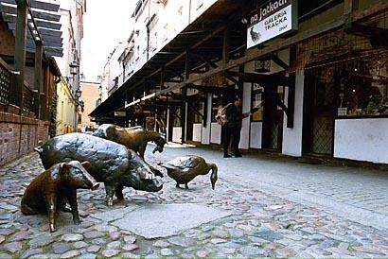
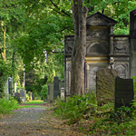
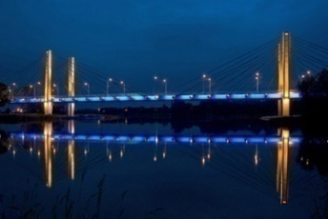
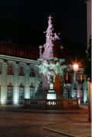
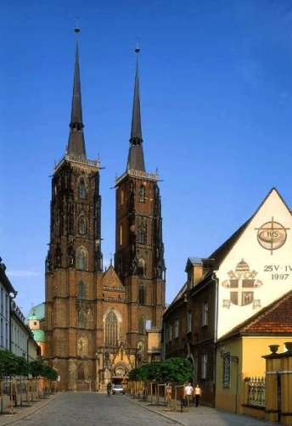
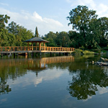
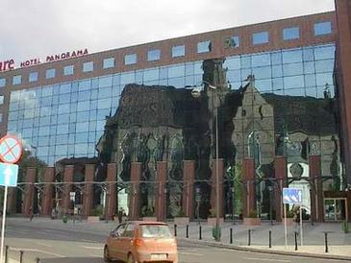
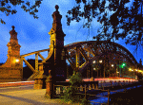
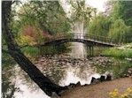
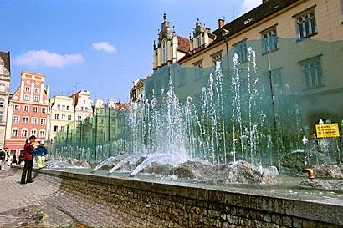
WYKONANIE
BUDŻETU WROCŁAWIA
ZA 2016 ROK
1
Notes:
1
Wzrost wskaźników w I półroczu 2004 r porównaniu do analogicznego okresu roku ubiegłego wynosi:
Dochody wzrost o 82.992.004 zł
Wydatki wzrost o 23.845.167 zł
Wynik finansowy wzrost o 59.146.837 zł

Slide 2
Wykonanie budżetu za 2016 rok
 | Wykonanie za 2015 r. | Plan na 2016r. | Wykonanie za 2016 r.
Dochody | 3 613 996 217 | 4 082 231 155 | 4 039 095 718
Wydatki | 3 887 757 299 | 4 142 231 155 | 3 953 577 738
Deficyt | -273 761 082 | -60 000 000 | 85 517 979
2
Notes:
2
Wzrost wskaźników w I półroczu 2004 r porównaniu do analogicznego okresu roku ubiegłego wynosi:
Dochody wzrost o 82.992.004 zł
Wydatki wzrost o 23.845.167 zł
Wynik finansowy wzrost o 59.146.837 zł

Slide 3
Wykonanie budżetu za 2016 rok
Wyszczególnienie | Wykonanie za 2015 r. | Wykonanie za 2016 r. | Dynamika 2016/2015
Dochody ogółem, w tym: | 3 613 996 217 | 4 039 095 718 | 111,8%
- Dochody bieżące | 3 250 630 911 | 3 572 413 006 | 109,9%
- Dochody majątkowe | 363 365 305 | 466 682 712 | 128,4%
Wydatki ogółem, w tym: | 3 887 757 299 | 3 953 577 739 | 101,7%
- Wydatki bieżące | 3 052 661 046 | 3 292 434 668 | 107,9%
- Wydatki majątkowe | 835 096 253 | 661 143 071 | 79,2%
3
Notes:
3
Wzrost wskaźników w I półroczu 2004 r porównaniu do analogicznego okresu roku ubiegłego wynosi:
Dochody wzrost o 82.992.004 zł
Wydatki wzrost o 23.845.167 zł
Wynik finansowy wzrost o 59.146.837 zł

Slide 4
Dochody ogółem za 2016 rok
Wyszczególnienie | Wykonanie za 2015 r. | Wykonanie za 2016 r. | Dynamika 2016/2015
A. Dochody własne - wpływy z podatków - wpływy z opłat - dochody z majątku - dochody z usług - pozostałe dochody - udział w podatkach | 2 672 400 995 490 696 536 278 922 063 397 841 294 287 559 863 156 750 589 1 060 630 650 | 2 813 975 088 507 655 282 280 547 801 475 395 287 294 031 784 112 505 614 1 143 839 320 | 105,3% 103,5% 100,6% 119,5% 102,3% 71,8% 107,8%
B. Subwencja ogólna | 531 440 301 | 567 029 115 | 106,7%
C. Dotacje celowe z budżetu państwa | 185 061 389 | 389 523 665 | 210,5%
D. Dotacje celowe realizowane na podst. porozumień między j.s.t | 18 758 015 | 18 880 035 | 100,7%
E. Środki pozyskane z innych źródeł | 9 888 073 | 8 707 346 | 88,1%
F. Dotacje i środki na finansowanie wydatków związanych z realizacją zadań współfinansowanych ze środków europejskich | 175 120 396 | 212 819 287 | 121,5%
G. Dotacje i środki z funduszy celowych | 21 327 047 | 28 161 182 | 132,0%
Dochody ogółem | 3 613 996 217 | 4 039 095 718 | 111,8%
4

Slide 5
Wybrane dochody własne 2015-2016 (w tys. zł)
5
Notes:
5
W uchwale Rady Miejskiej Wrocławia zmieniającej budżet miasta na 2006 rok proponuje się wprowadzić następujące zmiany:
1. zwiększyć planowane dochody budżetu miasta o łączną kwotę 26.401.580 zł;
2. zwiększyć planowane wydatki budżetu miasta o łączną kwotę 26.401.580 zł.
Jednocześnie w ramach zmian planowanych wydatków dokonuje się: 1. zwiększenia planowanych wydatków bieżących o kwotę 31.345.542 zł; 2. zmniejszenia planowanych wydatków majątkowych o kwotę 4.943.962 zł, w tym: zmniejszenie wydatków inwestycyjnych o kwotę 4.943.962 zł.

Slide 6
Subwencje i dotacje 2015-2016 (w tys. zł)
6
Notes:
6
W uchwale Rady Miejskiej Wrocławia zmieniającej budżet miasta na 2006 rok proponuje się wprowadzić następujące zmiany:
1. zwiększyć planowane dochody budżetu miasta o łączną kwotę 26.401.580 zł;
2. zwiększyć planowane wydatki budżetu miasta o łączną kwotę 26.401.580 zł.
Jednocześnie w ramach zmian planowanych wydatków dokonuje się: 1. zwiększenia planowanych wydatków bieżących o kwotę 31.345.542 zł; 2. zmniejszenia planowanych wydatków majątkowych o kwotę 4.943.962 zł, w tym: zmniejszenie wydatków inwestycyjnych o kwotę 4.943.962 zł.

Slide 7
Udział w PIT i CIT w latach 2014-2016
7
Notes:
7
W uchwale Rady Miejskiej Wrocławia zmieniającej budżet miasta na 2006 rok proponuje się wprowadzić następujące zmiany:
1. zwiększyć planowane dochody budżetu miasta o łączną kwotę 26.401.580 zł;
2. zwiększyć planowane wydatki budżetu miasta o łączną kwotę 26.401.580 zł.
Jednocześnie w ramach zmian planowanych wydatków dokonuje się: 1. zwiększenia planowanych wydatków bieżących o kwotę 31.345.542 zł; 2. zmniejszenia planowanych wydatków majątkowych o kwotę 4.943.962 zł, w tym: zmniejszenie wydatków inwestycyjnych o kwotę 4.943.962 zł.

Slide 8
Wykonanie wydatków ogółem za 2016 r. - struktura
Dział
1. Oświata i wychowanie
2. Transport i łączność
3. Pomoc społeczna
4. Gospodarka komunalna
5. Gospodarka mieszkaniowa
6. Administracja publiczna
7. Różne rozliczenia
8. Kultura
9. Pozostałe
Struktura
28,6 %
15,4 %
14,2 %
11,1 %
6,9 %
6,5 %
5,1 %
5,0 %
7,2 %
i
8

Slide 9
Wydatki ogółem – wykonanie za 2016 rok
Dział | Plan na 2016 r. po zmianach | Wykonanie za 2016 rok | Wskaźnik wykonania
1. Rolnictwo i łowiectwo | 732 531 | 666 821 | 91,0
2. Leśnictwo | 321 500 | 283 264 | 88,1
3. Transport i łączność | 613 373 980 | 607 046 307 | 99,0
4. Turystyka | 970 000 | 969 997 | 100,0
5. Gospodarka mieszkaniowa | 278 902 660 | 271 739 050 | 97,4
6. Działalność usługowa | 30 749 476 | 29 197 408 | 95,0
7. Informatyka | 7 480 215 | 7 480 183 | 100,0
8. Administracja publiczna | 267 666 161 | 257 728 573 | 96,3
9. Urzędy naczelnych organów władzy | 413 642 | 410 602 | 99,3
10. Obrona narodowa | 3 800 | 3 800 | 100,0
11. Bezpieczeństwo publiczne | 62 606 938 | 62 118 727 | 99,2
12. Wymiar sprawiedliwości | 1 819 606 | 1 630 848 | 89,6
13. Obsługa długu publicznego | 70 410 319 | 46 282 807 | 65,7
i
9
Notes:
9

Slide 10
Wydatki ogółem – wykonanie za 2016 rok
Dział | Plan na 2016 r. po zmianach | Wykonanie za 2016 rok | Wskaźnik wykonania
14. Różne rozliczenia | 284 198 946 | 203 119 621 | 71,5
15. Oświata i wychowanie | 1 055 122 448 | 1 041 373 033 | 98,7
16. Szkolnictwo wyższe | 3 410 000 | 3 093 172 | 90,7
17. Ochrona zdrowia | 31 672 069 | 31 035 777 | 98,0
18. Pomoc społeczna | 492 777 800 | 489 400 150 | 99,3
19. Pozostałe zadania – polityka społ. | 75 081 657 | 73 788 835 | 98,3
20. Edukacyjna opieka wychowawcza | 89 787 465 | 88 411 185 | 98,5
21. Gospodarka komunalna i ochrona środowiska | 469 546 590 | 437 302 375 | 93,1
22. Kultura i ochrona dziedzictwa narodowego | 202 996 823 | 199 394 976 | 98,2
23. Ogrody botaniczne i zoologiczne | 60 000 | 59 969 | 99,9
24. Kultura fizyczna | 102 126 529 | 101 040 258 | 98,9
10
Notes:
10

Slide 11
Wydatki bieżące – wybrane działy 2015-2016 (w tys. zł)

Slide 12
Wykonanie wydatków inwestycyjnych za 2016 r. - struktura
Dział
1. Transport i łączność
2. Oświata i wychowanie
3. Gospodarka komunalna
4. Gospodarka mieszkaniowa
5. Kultura fizyczna i sport
6. Kultura i ochrona
dziedzictwa narodowego
7. Pozostałe
Struktura
33,2 %
14,1 %
14,0 %
12,8%
10,8%
9,7 %
5,3%
12

Slide 13
Programy inwestycyjne w 2016 roku
Wyszczególnienie | Wykonanie za 2016 r.
Zintegrowany System Transportu Szynowego-etap I-III | 81 584 610
Budowa i kompleksowa przebudowa szkół podstawowych | 58 111 826
Przygotowanie infrastruktury sportowej w związku z The World Games wraz z renowacją Stadionu Olimpijskiego | 45 740 463
Program poprawy stanu technicznego infrastruktury drogowej | 25 787 379
Program rowerowy | 21 054 908
Centrum Historii ZAJEZDNIA we Wrocławiu | 20 970 282
Rewitalizacja Bulwaru Xawerego Dunikowskiego we Wrocławiu | 20 751 922
Rewitalizacja miasta Wrocławia | 18 573 769
Prace przygotowawcze i zadania towarzyszące inwestycjom drogowym | 15 662 352
13
Notes:
13
W uchwale Rady Miejskiej Wrocławia zmieniającej budżet miasta na 2006 rok proponuje się wprowadzić następujące zmiany:
1. zwiększyć planowane dochody budżetu miasta o łączną kwotę 26.401.580 zł;
2. zwiększyć planowane wydatki budżetu miasta o łączną kwotę 26.401.580 zł.
Jednocześnie w ramach zmian planowanych wydatków dokonuje się: 1. zwiększenia planowanych wydatków bieżących o kwotę 31.345.542 zł; 2. zmniejszenia planowanych wydatków majątkowych o kwotę 4.943.962 zł, w tym: zmniejszenie wydatków inwestycyjnych o kwotę 4.943.962 zł.

Slide 14
Programy inwestycyjne w 2016 roku – c.d.
Wyszczególnienie | Wykonanie za 2016 r.
Program poprawy jakości wody | 15 003 561
Rozbudowa infrastruktury sieciowej i drogowej w północnych osiedlach | 14 063 767
Program przebudowy gminnego zasobu mieszkaniowego | 12 933 694
Program likwidacji niskiej emisji na terenie Wrocławia | 11 547 531
Drogi publiczne w miastach na prawach powiatu | 11 129 567
Drogi publiczne gminne | 10 553 976
Zadania inwestycyjne wykonywane w obiektach zabytkowych | 8 899 226
Program Ruchu Pieszego | 6 972 846
Program zagospodarowania wnętrz międzyblokowych i placów zabaw | 5 968 655
Program rozwoju terenów pod mieszkalnictwo | 5 756 530
Przebudowa z adaptacją skrzydła Pałacu Królewskiego na potrzeby Muzeum Teatru we Wrocławiu | 4 829 269
14
Notes:
14
W uchwale Rady Miejskiej Wrocławia zmieniającej budżet miasta na 2006 rok proponuje się wprowadzić następujące zmiany:
1. zwiększyć planowane dochody budżetu miasta o łączną kwotę 26.401.580 zł;
2. zwiększyć planowane wydatki budżetu miasta o łączną kwotę 26.401.580 zł.
Jednocześnie w ramach zmian planowanych wydatków dokonuje się: 1. zwiększenia planowanych wydatków bieżących o kwotę 31.345.542 zł; 2. zmniejszenia planowanych wydatków majątkowych o kwotę 4.943.962 zł, w tym: zmniejszenie wydatków inwestycyjnych o kwotę 4.943.962 zł.

Slide 15
Dochody bieżące i wydatki bieżące - porównanie w latach 2014-2016
Zrównoważony budżet bieżący

Slide 16
Limit Zadłużenia
 | 2016
Relacja obsługi zadłużenia do dochodów ogółem – zgodnie z art. 243 | 7,79%
Dopuszczalny limit długu | 11,38%
16
Notes:
16
16
Wzrost wskaźników w I półroczu 2004 r porównaniu do analogicznego okresu roku ubiegłego wynosi:
Dochody wzrost o 82.992.004 zł
Wydatki wzrost o 23.845.167 zł
Wynik finansowy wzrost o 59.146.837 zł

